Slide 2



第一章 C++语言概述
高级语言C++程序设计
主讲：刘晓光
张海威 张 莹
殷爱茹 李雨森
宋春瑶 沈 玮
卢少平

Slide 3
课程安排
周课时安排
第一学期讲授3课时，实验4课时
第二学期讲授2课时，实验4课时
成绩
期末笔试成绩（50%）
上机考试成绩（30%）
平时成绩（包括出勤、作业、测验等，共20%）

Slide 4
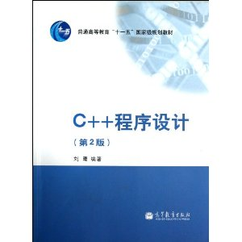
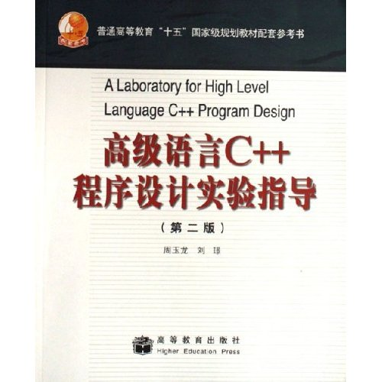
教学用书
教材
《C++程序设计》，刘璟编著，高等教育出版社
《高级语言C++程序设计实验指导》，周玉龙、刘璟编著，高等教育出版社

Slide 5
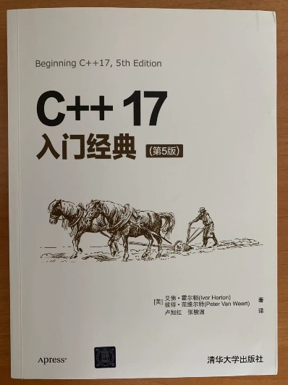
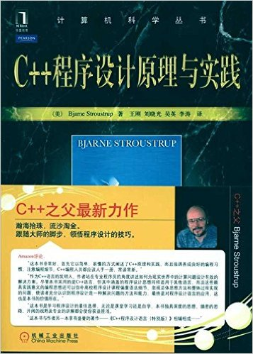
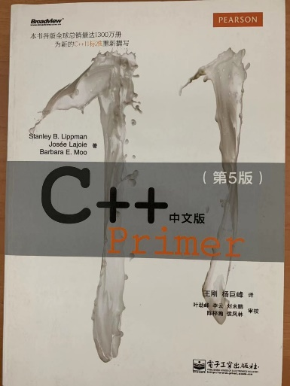
参考资料
机械工业出版社，《C++17入门经典》，
机械工业出版社，《 C++ 程序设计原理与实践》，Bjarne Stroustrup 编著，。
电子工业出版社，《C++ Primer 中文版》， S.B.Lippman,J.Lajoie编著，。

Slide 6

计算机与程序设计语言
数制转换与数据存储
C++语言的基本概念
C++语言的词汇
C++程序的结构

Slide 7

计算机与程序设计语言 ■
□ 计算机的组成
数制转换与数据存储 □
□ 计算机程序设计语言
C++语言的基本概念 □
□ 程序设计方法学
C++语言的词汇 □
□ C++语言简史
计算机与程序设计语言
数制转换与数据存储
C++语言的基本概念
C++语言的词汇
C++程序的结构

Slide 8



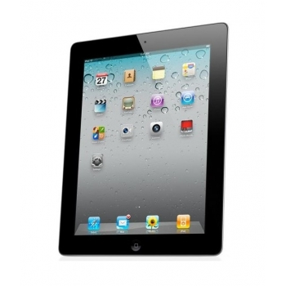

计算机（Computer）
计算机与程序设计语言 ■
■ 计算机的组成
数制转换与数据存储 □
□ 计算机程序设计语言
C++语言的基本概念 □
□ 程序设计方法学
C++语言的词汇 □
□ C++语言简介

Slide 9
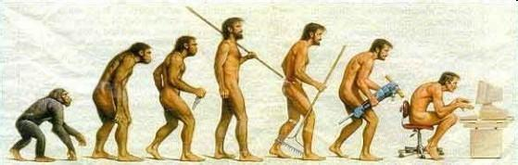
计算机（Computer）Vs Tools
计算机与程序设计语言 ■
■ 计算机的组成
数制转换与数据存储 □
□ 计算机程序设计语言
C++语言的基本概念 □
□ 程序设计方法学
C++语言的词汇 □
□ C++语言简介

Slide 10
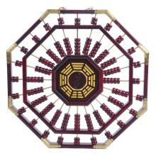
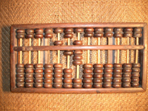
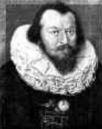
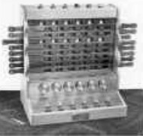
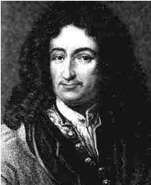
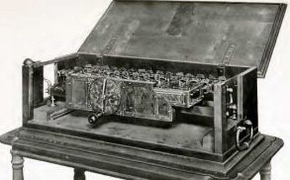
计算机发展
计算机与程序设计语言 ■
■ 计算机的组成
数制转换与数据存储 □
□ 计算机程序设计语言
C++语言的基本概念 □
□ 程序设计方法学
C++语言的词汇 □
□ C++语言简介
算盘： 东汉时期
1623， 德国人Schickard 和Kepler发明第一台机械计算机
1674， Leibniz发明的机械计算机可完成乘法和除法

Slide 11
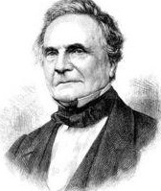
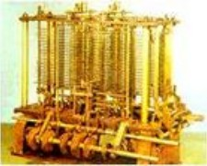
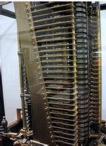
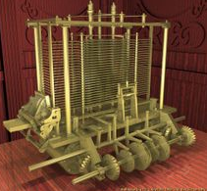
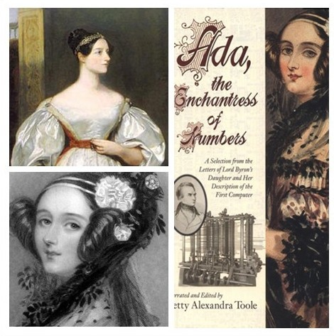
计算机发展
计算机与程序设计语言 ■
■ 计算机的组成
数制转换与数据存储 □
□ 计算机程序设计语言
C++语言的基本概念 □
□ 程序设计方法学
C++语言的词汇 □
□ C++语言简介
1823， 英国人Babbage 发明差分机
世界上
第一个程序员
Augusta Ada King

Slide 12
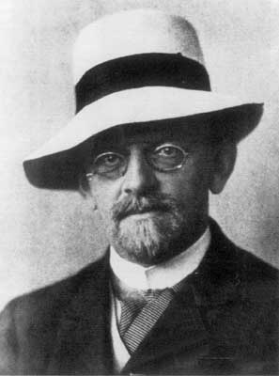
现代计算机
计算机与程序设计语言 ■
■ 计算机的组成
数制转换与数据存储 □
□ 计算机程序设计语言
C++语言的基本概念 □
□ 程序设计方法学
C++语言的词汇 □
□ C++语言简介
希尔伯特纲领
20世纪初，逐步形成了关于数学基础研究的逻辑主义、
直觉主义和形式主义三大流派。其中，形式主义流派的代表
人物是数学家希尔伯特﹙D．Hilbert﹚。他在数学基础的研
究中提出了一个设想，其大意是：将每一门数学的分支形式
化，构成形式系统或形式理论，并在以此为对象的元理论
元数学中，证明每一个形式系统的相容性，从而导出全部数学的相容性，希尔伯特的这一设想，就是所谓的“西尔伯特纲领”。西尔伯特纲领的目标，其实质就是要寻找通用的形式逻辑系统，该系统应当是完备的，即在该系统中，可以机械地判定任何给定命题的真伪

Slide 13
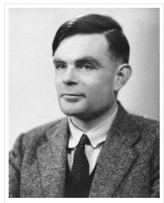
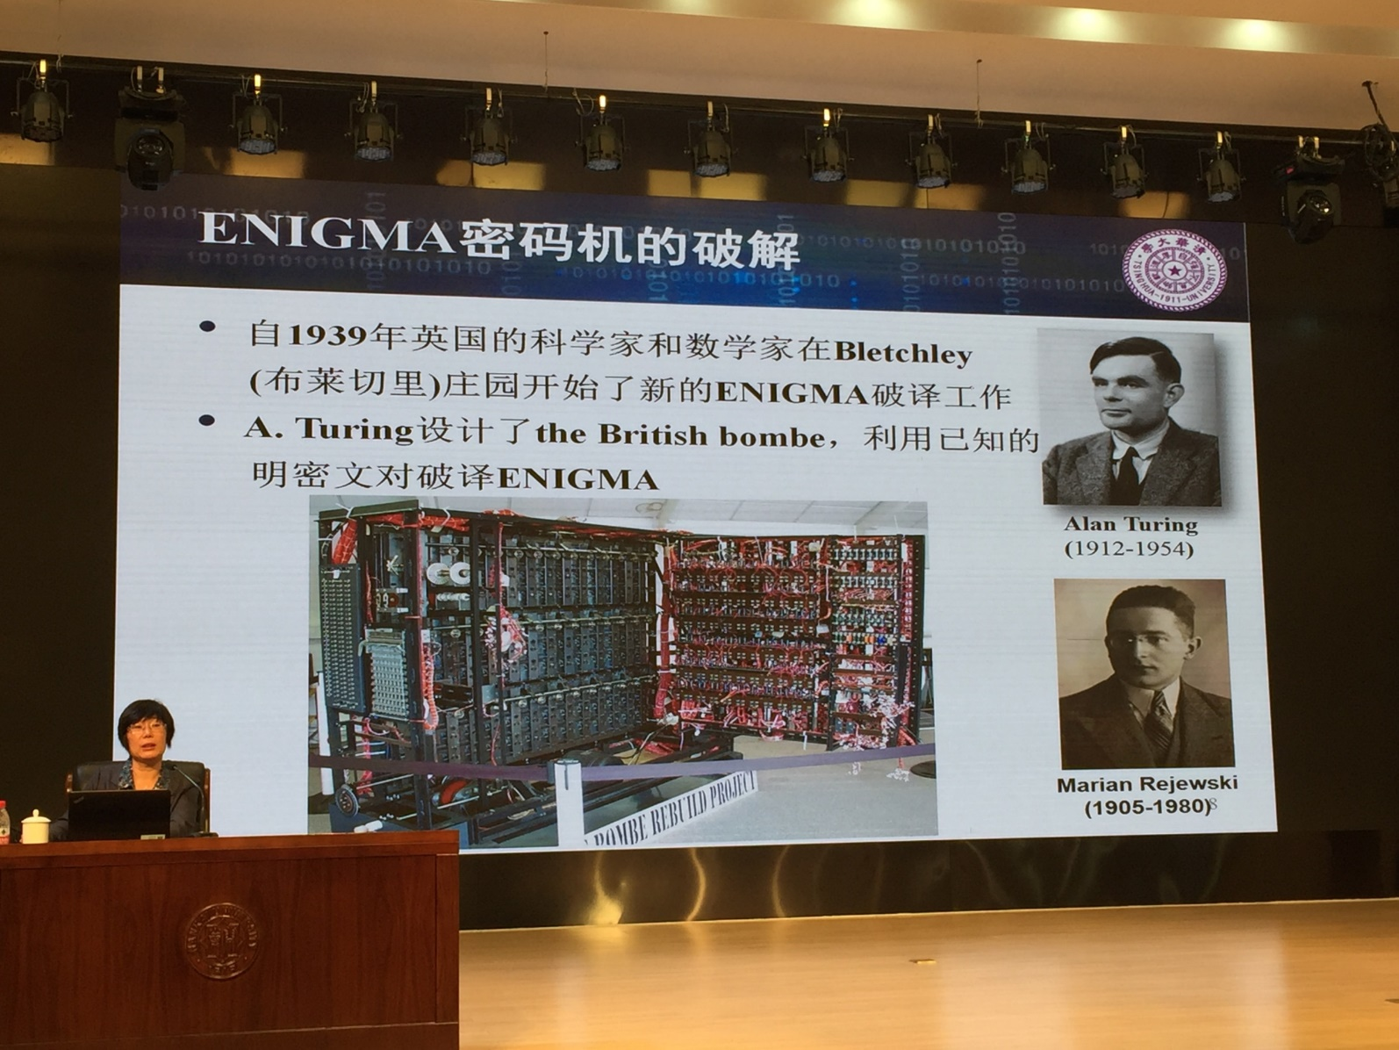

图灵 图灵机 ENIGMA
Turing
Known as the father of computer science, the father of artificial intelligence.
Put forward the famous "Turing machine" ideas in 1936.
1939 British Bombe
Put forward the concept of "machine thinking" in the first time.
Introduce the essential concept "Turing machine" and the "Turing test" etc..
The highest award in the computer field—— the Turing award.

Slide 14
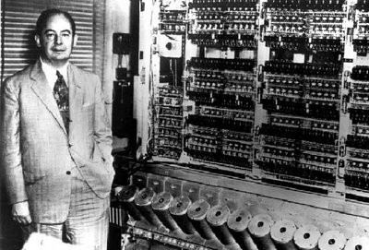
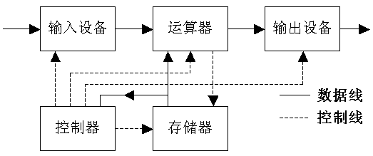
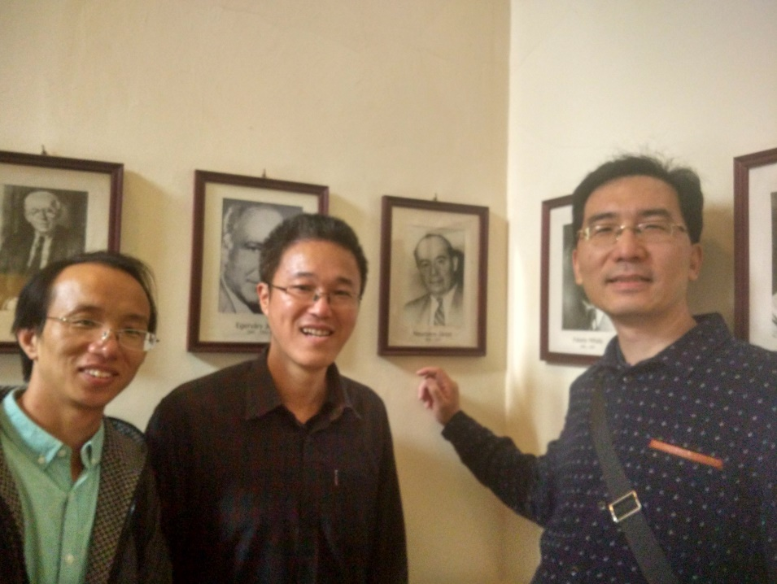
计算机体系结构——冯·诺依曼结构
计算机与程序设计语言 ■
■ 计算机的组成
数制转换与数据存储 □
□ 计算机程序设计语言
C++语言的基本概念 □
□ 程序设计方法学
C++语言的词汇 □
□ C++语言简介

Slide 15
计算机的组成
计算机与程序设计语言 ■
■ 计算机的组成
数制转换与数据存储 □
□ 计算机程序设计语言
C++语言的基本概念 □
□ 程序设计方法学
C++语言的词汇 □
□ C++语言简介
存储器（RAM － Random Access Memory）：存储程序指令和数据，包括随机存取存储器和只读存储器（Read Only Memory）
中央处理器（CPU － Central Processing Unit）：又可细分为控制器（CU）和运算器（ALU），即，CPU = CU + ALU。
输入输出设备（I/O － Input / Output）：也称外部设备，负责对数据和程序进行输入与输出。

Slide 16
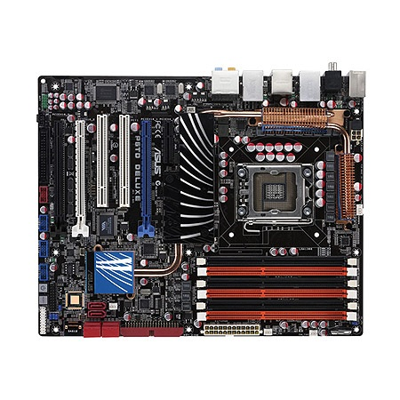
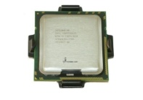
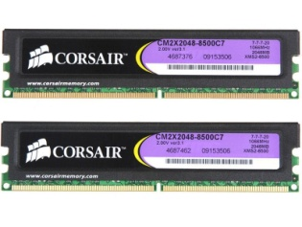
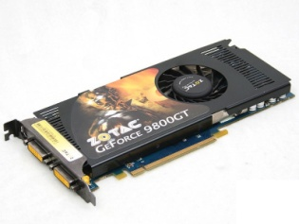
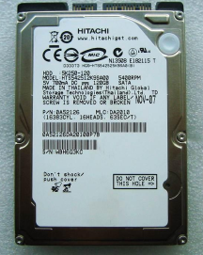
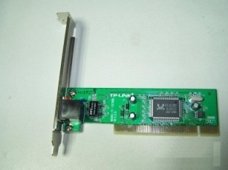
计算机与程序设计语言 ■
■ 计算机的组成
数制转换与数据存储 □
□ 计算机程序设计语言
C++语言的基本概念 □
□ 程序设计方法学
C++语言的词汇 □
□ C++语言简介
中央处理器
主板
显示器、键盘、鼠标……
计算机
内存
声卡、显卡、网卡……
硬盘、光盘驱动器、……

Slide 17
计算机的组成
计算机与程序设计语言 ■
■ 计算机的组成
数制转换与数据存储 □
□ 计算机程序设计语言
C++语言的基本概念 □
□ 程序设计方法学
C++语言的词汇 □
□ C++语言简介
三级存取器
CPU二级缓存
内存
外存
硬盘
光盘
软盘
磁带
……

Slide 18
计算机的组成
计算机与程序设计语言 ■
■ 计算机的组成
数制转换与数据存储 □
□ 计算机程序设计语言
C++语言的基本概念 □
□ 程序设计方法学
C++语言的词汇 □
□ C++语言简介
计算机软件
系统软件
操作系统（Operating System）
Windows
Unix
……
应用软件
Office系列
Media Player
Internet Explorer
魔兽争霸

Slide 19
计算机的组成
计算机与程序设计语言 ■
■ 计算机的组成
数制转换与数据存储 □
□ 计算机程序设计语言
C++语言的基本概念 □
□ 程序设计方法学
C++语言的词汇 □
□ C++语言简介
硬件
OS
应用软件

Slide 20
程序设计
计算机与程序设计语言 ■
□ 计算机的组成
数制转换与数据存储 □
■ 计算机程序设计语言
C++语言的基本概念 □
□ 程序设计方法学
C++语言的词汇 □
□ C++语言简介
程序的含义
要计算机完成某一任务所规定的一系列动作或步骤
程序在计算机系统中的地位
软件的根基
程序设计的基础——计算机语言
计算机指令系统：机器语言
低级编程语言
高级程序设计语言

Slide 21
机器指令
计算机与程序设计语言 ■
□ 计算机的组成
数制转换与数据存储 □
■ 计算机程序设计语言
C++语言的基本概念 □
□ 程序设计方法学
C++语言的词汇 □
□ C++语言简介
计算机设计者把计算机可以完成的动作编辑成一个机器指令表，并为每种动作赋予一个二进制代码，通常由指令码（操作码）和内存地址（操作数）来构成。通过机器指令来编写的程序称为机器语言程序。

Slide 22
机器指令
计算机与程序设计语言 ■
□ 计算机的组成
数制转换与数据存储 □
■ 计算机程序设计语言
C++语言的基本概念 □
□ 程序设计方法学
C++语言的词汇 □
□ C++语言简介
机器语言示例
使用“机器语言”编出的做一次加法“TOTAL = PRICE + TAX”的程序为：
156C // 取6C内容送寄存器5
166D // 取6D内容送寄存器6
5056 // 把二值相加，结果送寄存器0
306E // 把寄存器0中的结果送地址6E
C000 // 停机

Slide 23
机器指令
计算机与程序设计语言 ■
□ 计算机的组成
数制转换与数据存储 □
■ 计算机程序设计语言
C++语言的基本概念 □
□ 程序设计方法学
C++语言的词汇 □
□ C++语言简介
机器指令的执行
在内存中执行
举例：计算：5+15=？
将0010H存储单元的数据（5）取出，存放在ALU。
将0011H存储单元的数据（15）取出，与 ALU 的数据相加，运算结果存放在ALU。
将 ALU 中的数据（20）存放到0012H存储单元。
停止执行
计算机依赖机器指令运行，机器指令以及各种被处理的数据都以二进制形式存储。

Slide 24
低级编程语言
计算机与程序设计语言 ■
□ 计算机的组成
数制转换与数据存储 □
■ 计算机程序设计语言
C++语言的基本概念 □
□ 程序设计方法学
C++语言的词汇 □
□ C++语言简介
汇编语言
引入“助记符”
ADD、SUB、MOV、……
汇编程序系统(Assembler)
汇编语言源程序 机器语言
低级语言的缺点
依赖于机器，可移植性差
代码冗长，不易于编写大规模的程序
可读性差
可维护性差

Slide 25
高级程序设计语言
计算机与程序设计语言 ■
□ 计算机的组成
数制转换与数据存储 □
■ 计算机程序设计语言
C++语言的基本概念 □
□ 程序设计方法学
C++语言的词汇 □
□ C++语言简介
高级语言
易于理解、记忆和使用
更加接近人的思维方式和自然语言
应用广泛的高级语言：
FORTRAN、ALGOL、COBOL、BASIC、PASCAL、C、LISP、PROLOG， C++，C#， Java等

Slide 26
高级程序设计语言
计算机与程序设计语言 ■
□ 计算机的组成
数制转换与数据存储 □
■ 计算机程序设计语言
C++语言的基本概念 □
□ 程序设计方法学
C++语言的词汇 □
□ C++语言简介
高级语言程序的运行
编译程序系统
编译
将高级语言源程序转换为汇编语言源程序（目标程序）
连接
将目标程序转换为机器指令程序（可执行程序）
执行
执行可执行程序，得到所需的结果

Slide 27
程序设计方法学的发展
计算机与程序设计语言 ■
□ 计算机的组成
数制转换与数据存储 □
□ 计算机程序设计语言
C++语言的基本概念 □
■ 程序设计方法学
C++语言的词汇 □
□ C++语言简介
程序设计技术的初级阶段
计算机诞生，von Neumann 模式形成，低级语言编程是主要开发形式。
第一代高级语言（以 FORTRAN 和ALGOL60 为代表）诞生，从低级语言编程转向高级语言编程。
高级语言的出现使得程序设计的难度降低，导致了计算机应用在五六十年代的发展进入新的阶段。
60年代，以大规模程序频频出错(例如1962年，因软件出错导致美国金星探测器水手Ⅱ号卫星发射失败)为特征的“软件危机”发生，引起关于“Goto语句”的辩论。

Slide 28
程序设计方法学的发展
计算机与程序设计语言 ■
□ 计算机的组成
数制转换与数据存储 □
□ 计算机程序设计语言
C++语言的基本概念 □
■ 程序设计方法学
C++语言的词汇 □
□ C++语言简介
结构程序设计（Structured Programming）阶段
以Pascal 语言和C语言为代表
强调数据类型、程序结构
注重可靠性、可维护性
主要特点
采用自顶向下、逐步求精的设计方法
程序运行的动态结构与程序书写的静态结构相对一致
严格区分数据类型
缺点
程序的可重用性差
Notes:
计算整数加法，如果需要计算字符加法、复数加法就需要重新编写程序，无法重用整数加法程序

Slide 29
面向对象程序设计阶段
计算机与程序设计语言 ■
□ 计算机的组成
数制转换与数据存储 □
□ 计算机程序设计语言
C++语言的基本概念 □
■ 程序设计方法学
C++语言的词汇 □
□ C++语言简介
80年代，面向对象程序设计逐渐从理论转向实践，程序设计理论步入成熟期。
A.Kay 研制了Smalltalk 语言
B.Stroustrup 开发了C++ 语言
OOP方法在90年代盛行
OOP方法从思想上与SP方法相比是抓住了软件开发的本质和规律，计算机所要解决的问题越来越重要，越来越复杂。
OPP技术之所以能适应今天软件产业的需要，是因为它比较好地解决了软件模块化、信息隐蔽和抽象的目标。

Slide 30
面向对象程序设计阶段
计算机与程序设计语言 ■
□ 计算机的组成
数制转换与数据存储 □
□ 计算机程序设计语言
C++语言的基本概念 □
■ 程序设计方法学
C++语言的词汇 □
□ C++语言简介
常用的面向对象语言
C++
Visual C++
基于Windows窗体规范的C++的具体实现版本
Smalltalk
Simula67
LISP家族语言
Java
C#

Slide 31
面向对象程序设计阶段
计算机与程序设计语言 ■
□ 计算机的组成
数制转换与数据存储 □
□ 计算机程序设计语言
C++语言的基本概念 □
■ 程序设计方法学
C++语言的词汇 □
□ C++语言简介
面向对象程序设计方法的特点
将数据以及对这些数据进行操作的方法放在一起，形成一个相互依存、不可分离的整体——对象。
通过对事物的抽象找出同一类对象的共同属性(静态特征)和行为(动态特征)，从而形成类。类是面向对象程序设计方法中的程序主体，类中的大多数数据只能用本类的方法进行处理，以保障程序模块的独立性以及数据的安全性。类通过一个简单的公共对外接口与外界发生联系，对象与对象之间通过消息进行通讯。
面向对象程序设计的三大特征是：封装性、继承性、多态性。

Slide 32
面向对象程序设计阶段
计算机与程序设计语言 ■
□ 计算机的组成
数制转换与数据存储 □
□ 计算机程序设计语言
C++语言的基本概念 □
■ 程序设计方法学
C++语言的词汇 □
□ C++语言简介
C++对面向对象程序设计方法的支持
支持数据封装
C++语言中的类(class)是支持数据封装的工具。通过类(class)类型对所要处理的问题进行抽象描述，从而将逻辑上相关的数据与函数进行封装。
支持继承性
C++语言允许单继承和多继承。类之间可形成多层次的派生以及继承关系。
支持多态性
允许对函数和运算符进行重载。通过在基类及其派生类间对虚函数进行使用体现出另一种多态性。

Slide 33
程序设计的范型
计算机与程序设计语言 ■
□ 计算机的组成
数制转换与数据存储 □
□ 计算机程序设计语言
C++语言的基本概念 □
■ 程序设计方法学
C++语言的词汇 □
□ C++语言简介
命令型程序设计
过程型程序设计，指令序列
OOP程序设计
组合成类或对象
函数性程序设计
“黑盒子”方式
逻辑性程序设计
申述型程序设计

Slide 34
C++语言的优势
计算机与程序设计语言 ■
□ 计算机的组成
数制转换与数据存储 □
□ 计算机程序设计语言
C++语言的基本概念 □
□ 程序设计方法学
C++语言的词汇 □
■ C++语言简介
为什么选择C++语言
面向对象程序设计正在逐渐成为主流设计技术
OOP 技术并不取代SP 和一般的程序设计的技能技巧
由于各大公司的竞相开发，C++语言在各种不同机型上都有优秀的编译系统和相关的环境与工具
C++语言最可能取代C 而成为主流的软件开发语言之一
C++语言已成为计算机专业主要的教学语言
课后阅读： Science:改改python代码，速度提高6万倍

Slide 35
C++语言简史
计算机与程序设计语言 ■
□ 计算机的组成
数制转换与数据存储 □
□ 计算机程序设计语言
C++语言的基本概念 □
□ 程序设计方法学
C++语言的词汇 □
■ C++语言简介
C++语言的作者是美国AT&T公司Bell实验室的Bjarne Stroustrup
带类的C
C++语言的诞生
1985年，C++1.0版
C++语言的发展
1989年，C++2.0版
1993年，C++3.0版
1998年，C++标准诞生
2011年，C++11标准
2014年，C++14标准
2017年，C++17标准
2020年，？标准
Notes:
类的概念来自于Simula语言。2.0版增加了类的保护乘员、多重继承、对象初始化、抽象类、静态成员、const成员函数
3.0版增加了模板
标准中增加名字空间的概念、增加了标准容器类、字符串类型等等

Slide 36
C++语言的特点
计算机与程序设计语言 ■
□ 计算机的组成
数制转换与数据存储 □
□ 计算机程序设计语言
C++语言的基本概念 □
□ 程序设计方法学
C++语言的词汇 □
■ C++语言简介
C++语言是支持面向对象程序设计的最主要的代表语言之一。
封装和信息隐藏
抽象数据类型
继承和派生
函数与运算符的重载
模板
C++语言是程序员和软件开发者在实践中的创造，时时处处体现了面向实用，面向软件开发者的思想
C++语言是C语言的超集

